Slide 1
KẾT NỐI TRI THỨC VỚI CUỘC SỐNG
Tiếng Việt 1
GV: Nguyễn Thị Phú

Slide 2
Khởi động
thanh gươm
cướp cờ
ươm, ươp
bươm bướm
ướp cá
cháy đượm
quả mướp
Lúa chín vàng ươm.

Slide 3
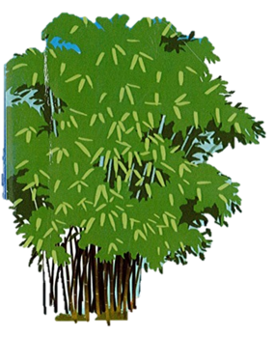
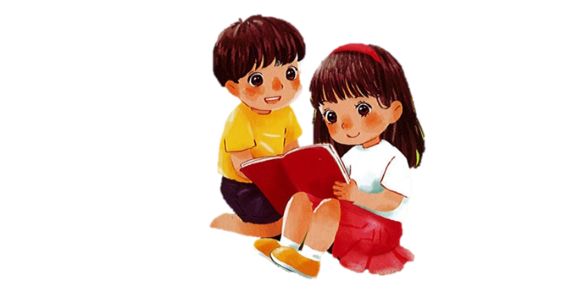
TIẾNG VIỆT 1
TẬP MỘT
Giáo viên: Nguyễn Thị Phú

Slide 4
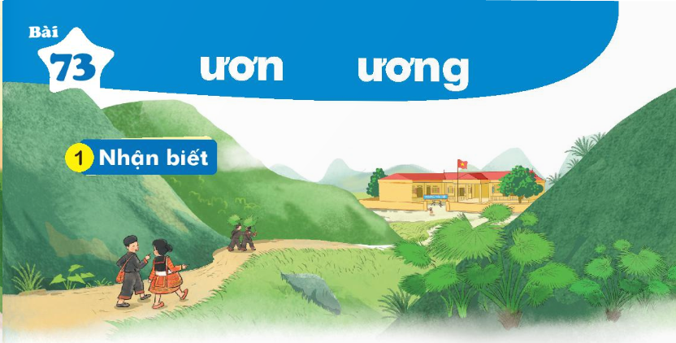
Đường tới trường lượn theo sườn đồi.
ương
ương
ươn
ươn

Slide 5
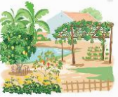
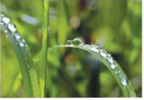
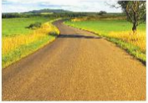
2
Đọc
ươn
ương
l
ươn
lượn
lươn
rướn
sườn
vượn
hướng
phượng
sương
tưởng
khu vườn
hạt sương
con đường

Slide 6
3
Viết
ươn
ương
khu vườn
con đường

Slide 7
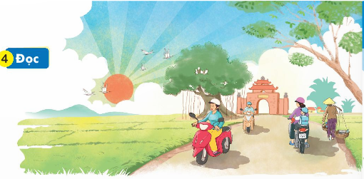
Buổi sáng, tiếng gà gọi mặt trời thức dậy. Bầu trời phía đông ửng hồng. Nắng xua tan màn sương. Cây lá bừng tỉnh sau một giấc ngủ dài, vươn mình đón những tia nắng đầu tiên của ngày mới. Làng quê rộn ràng những âm thanh của cuộc sống. Em tới lớp. Mẹ đi làm.
4
Đọc

Slide 8
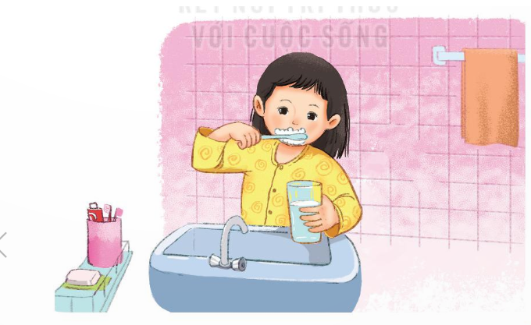
Buổi sáng của em
5
Nói

